Slide 1
閱讀標價牌
KS1-M1-2

Slide 2
甚麼是標價牌？
$ 5.70
這就是標價牌，用來標示物品的價錢。

Slide 3
甚麼是標價牌？
$ 5.70
想正確地付款，我們要先懂得閱讀標價牌。

Slide 4
標價牌的閱讀方法
表示「元」的符號
$ 5.70
「.」前的數表示「元」
這個標價牌「.」前的數是「5」，表示5元。

Slide 5
標價牌的閱讀方法
「.」後有兩個數位
$ 5.70
「.」後第一個位表示「角」
在這個標價牌中，「7」在「.」後第一個位，即表示7角。

Slide 6
標價牌的閱讀方法
$ 5.70
「.」後第二個位表示「仙」
由於「仙」已不是香港的法定貨幣，所以「.」後第二個位常以「0」表示。

Slide 7
標價牌的閱讀方法
$ 5.70
檸檬茶的價錢是5元7角。

Slide 8
標價牌的閱讀方法
我們一起來讀讀以下的標價牌吧！
$ 2.90
$ 1.80
$ 4.60
2元9角
1元8角
4元6角
$ 5.00
$ 0.50
$ 7.70
或
5元0角
0元5角
7元7角
5元
或
5角

Slide 9
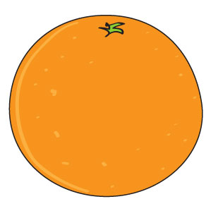
比較價錢
$ 3.30
$ 4.10
$ 3.60
哪種水果最貴？

Slide 10
比較價錢
$ 3.30
$ 4.10
$ 3.60
數值最大
要比較價錢，我們要先比較「元」的部分，數值越大，價錢越高，即是越貴。

Slide 11
比較價錢
$ 3.30
$ 4.10
$ 3.60
數值最大
在「元」的部分中，梨的數值最大，所以梨是最貴的。

Slide 12
比較價錢
$ 3.30
$ 4.10
$ 3.60
哪種水果最便宜？

Slide 13
比較價錢
$ 3.30
$ 4.10
$ 3.60
數值一樣小
數值一樣小
同樣，我們先比較「元」的部分。

Slide 14
比較價錢
$ 3.30
$ 4.10
$ 3.60
數值一樣小
數值一樣小
在「元」的部分中，奇異果和橙的數值同樣都是最小，這時就需要再比較「角」的部分。

Slide 15
比較價錢
$ 4.10
$ 3.30
$ 4.10
$ 3.60
梨是最貴的，不用再比較，先放在一旁。

Slide 16
比較價錢
*梨是最貴的，不用再比較。
$ 4.10
$ 3.30
$ 3.60
數值較小
在「角」的部分中，奇異果的數值比橙的小，所以奇異果比橙便宜，即奇異果是三種水果中最便宜的。

Slide 17
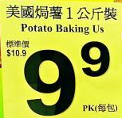
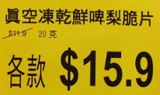
日常生活中的標價牌
在日常生活中，我們還可以看到很多不同形式的標價牌，你又能夠看明白嗎？

Slide 18
~完~

